Slide 1



Police arming in Norway
Frank Haga, forbundssekretær i Politiets Fellesforbund, Norway.
Reykjavik, 21. mars 2014.

Slide 2
Politiets Fellesforbund (PF)
14 800 members
Ca 8000 police educated, witch is ca 96 % of the police force in Norway.
We also organize civilian employed personnel, ca 65 % of all the employed.
Started in 1906.
Huge mercantile program, insurance, travels, gasolin, training centers, new cars, hotels, etc.
Legal help to members.
Education for representatives, used 12 mill NOK in 2013.

Slide 3
Police arming in Norway
Index
Situation in Norway 2011
PFs report about armed police in Norway, 2011
PFs demands, National congress 2011.
What happened with our demands?
PFs demands, National congress 2012.
Then, what happened?
Todays situation.

Slide 4
Generell
Bevæpning
av norsk
politi
Bevæpnings-
Utvalget
Politiets
Fellesforbund
2011
Notes:
Beskriv bevæpningsregime fra 2011, misnøye, krav om forbedringer.
Hvorfor ble bevæpningsutvalget nedsatt?

Slide 5
PFs arming report 2011
Mandate
Method
A description of the present situation
Main arguments for and against permanent arming, from members of PF.
Denmark, armed police since 1965, visit.
New Zealand, like Norway, unarmed, in a process.
USA, member of our committee visited Pennsylvania police dep.
How research can enlightened the committees mandate?

Slide 6
Quest back, surveys among our members.
Differentiation, some or everybody?
Less lethal weapons.
Remarks from our health and safety representatives.
Conclusions and recommendations.
Terror attack 22.7.2011.
Notes:
Sommeren 2011, 4 552 PF medlemmer svarte. Målgruppen var IP personell 1-5, eller har vært det 5 av de 10 siste år.
Omfattende, tok 20 min å besvare. Mye kunnskap som vil bli forsket på videre.
Hovedspørsmål: 60 % mot generell bevæpning. 20 % for. 20 % ikke tatt stilling.
Bare 20% hadde ikke bevæpnet seg det siste året.
Av de 80% som hadde fått bevæpningstillatelse, hadde ca halvparten tatt våpenet ut av hylster en eller flere ganger.
Ca 22% hadde bedt om bevæpningstillatelse, men fått avslag det siste året.
71% sier de aldri har vært i en situasjon hvor våpen på hofta ville ført til økt trygghet for seg selv. 22% har opplevd det en gang, 8% flere ganger.
88% har aldri vært i en situasjon der våpen på kroppen ville ført til økt trygghet for publikum.
Nesten alle så behov for forbedring i dagens ordning. Største forbedringspotensiale var økt bemanning for raskere bistand.

Slide 7
PFs conclusions and recommendations to the congress in 2011
Norwegian police will stay unarmed
Decisions to arm police officers must be taken closer to the actions.
All police vehicles used in duty, must be able to carry both one- and two hands weapons.
All officers must get personally weapons.
More tactical- and weapon training, facilities improvements.
Less lethal weapons must be considered.
Ammunition can be stored on body.
22.7.2011
Notes:
Forbundsstyret innstiller til landsmøtet å gjøre følgende vedtak:
Politiet skal fortsatt ikke være generelt bevæpnet. (Vedtatt mot to stemmer)
Våpeninstruksen kreves endret i tråd med saksunderlaget.
Alle patruljekjøretøy/fremkomstmidler (sivile og uniformerte) som brukes i operativ tjeneste, skal tilrettelegges for lagring av tjenestevåpen, også tohåndsvåpen der dette er fysisk mulig. (Mobil storage)
Alle i operativ tjeneste med våpengodkjenning må snarest få personlige våpen.
Arbeidsgiver må straks iverksette bedre og mer tilpasset opplæring/trening for operativt mannskap.
Det kreves at arbeidsgiver nedsetter et utvalg som utreder alle sider ved bruk av ”mindre dødelig våpen (som elektrovåpen).
Regelverket for oppbevaring av ammunisjon og plombering av våpen må endres i tråd med saksunderlaget.

Slide 8
What did the congress decide in 2011?
Point 1, still unarmed police force in Norway, was not voted over, a majority wanted more time to decide this question, comes up as case on congress 2012.
The other 6 demands was unanimously admitted.
Letters immediately written to police director and minister of justice to claim our demands.
Notes:
.

Slide 9
What happened with our demands to the government and chief of police during 2012?
NOTHING !
A new survey september 2012.
Notes:
Ny undersøkelse september 2012 etter ett års behandling i lokallagene.
Annet grunnlag, kun IP godkjente 3 siste år var respondenter.
42% for, 52% mot, 7% ikke tatt stilling. Økt andel for, flere har tatt standpunkt. Store kjønnsforskjeller, menn ønsker generell bevæpning (45,1%) i større grad enn kvinner(26,1%). Yngre tj.menn (0-10 år)ønsker bevæpning i større grad enn eldre(10-35 år)
Kartla også lokale meninger, store forskjeller. Oslo klart flertall for, Bergen og Trondheim klart flertall mot.
Konklusjon: Klart flertall mot generell bevæpning både sommeren 2011 og høsten 2012 blant våre medlemmer

Slide 10
Congress 2012
Recommendations from the board was still an unarmed police force in Norway
The delegates voted for a permanent arming of Norwegian police. Surprise for many!
Big headlines in media.
After that, all our demands from 2011 started to get fulfilled.

Slide 11
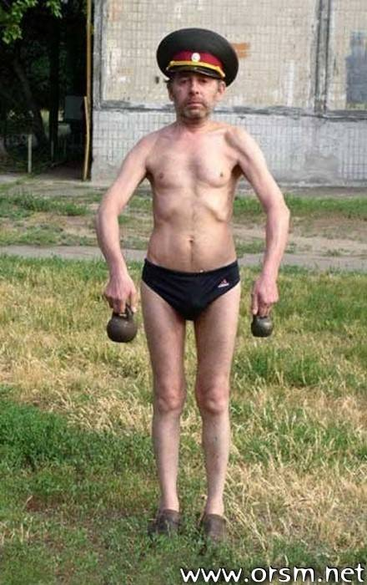
Sometimes we
Norwegian cops have
to show some
muscels!!

Slide 12
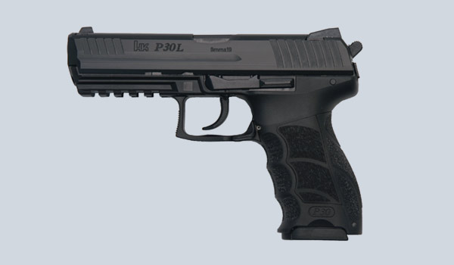
Heckler & Koch P30L, 9mm

Slide 13
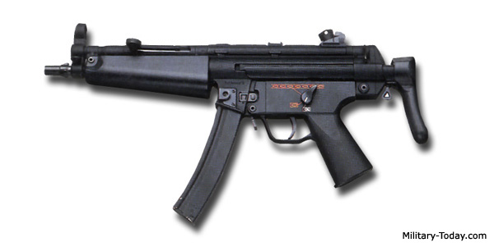
Heckler & Koch MP-5, 9 mm

Slide 14
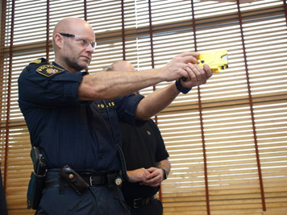
Less deadly weapon, Taser

Slide 15
IP Categories
IP 1: Delta force, national resource, Oslo.
IP 2: Lifeguards, national resource, Oslo
IP 3: Local units, called UEH (Response unit, ca 1000 persons, min training 100 hours pr. year)
IP 4: Local police approved for use of weapon.(Main force, ca 4000 persons, min training 40 hours pr. year, tactical and weapon)
IP 5: Local police with adapted training, no demands to approved shooting test or training.
NB: After tragedy in Årdal winter 2014, IP 5 is no longer in patrols with stored weapons.

Slide 16
Situation today?
Our demands on improvement of our arming policy from 2011 is fulfilled.
All resources in our police now is on reforms.(22.7.11)
New structure, fewer districts.
Change culture.
Focus on guard and state of readiness.
The focus on generally armed police has drowned in those processes.
New government, has opened for a generally armed police if that what's the police wants.

Slide 17
Statement from a scientist:
«Norway, the most armed unarmed police- force in the world»

Slide 18
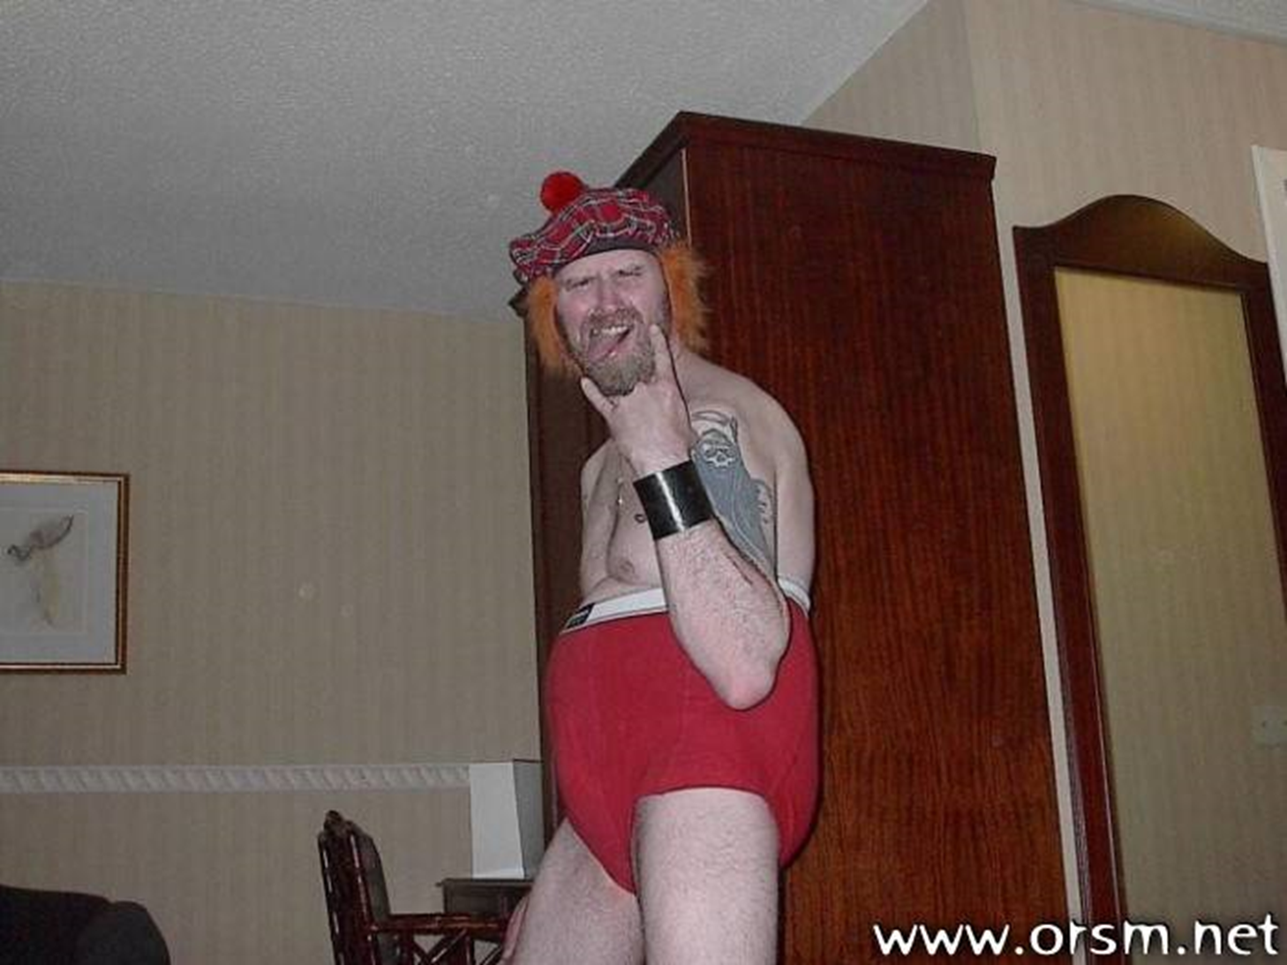
Happy cop from countryside who thinks he will carry a gun on his hip!!

